Slide 1
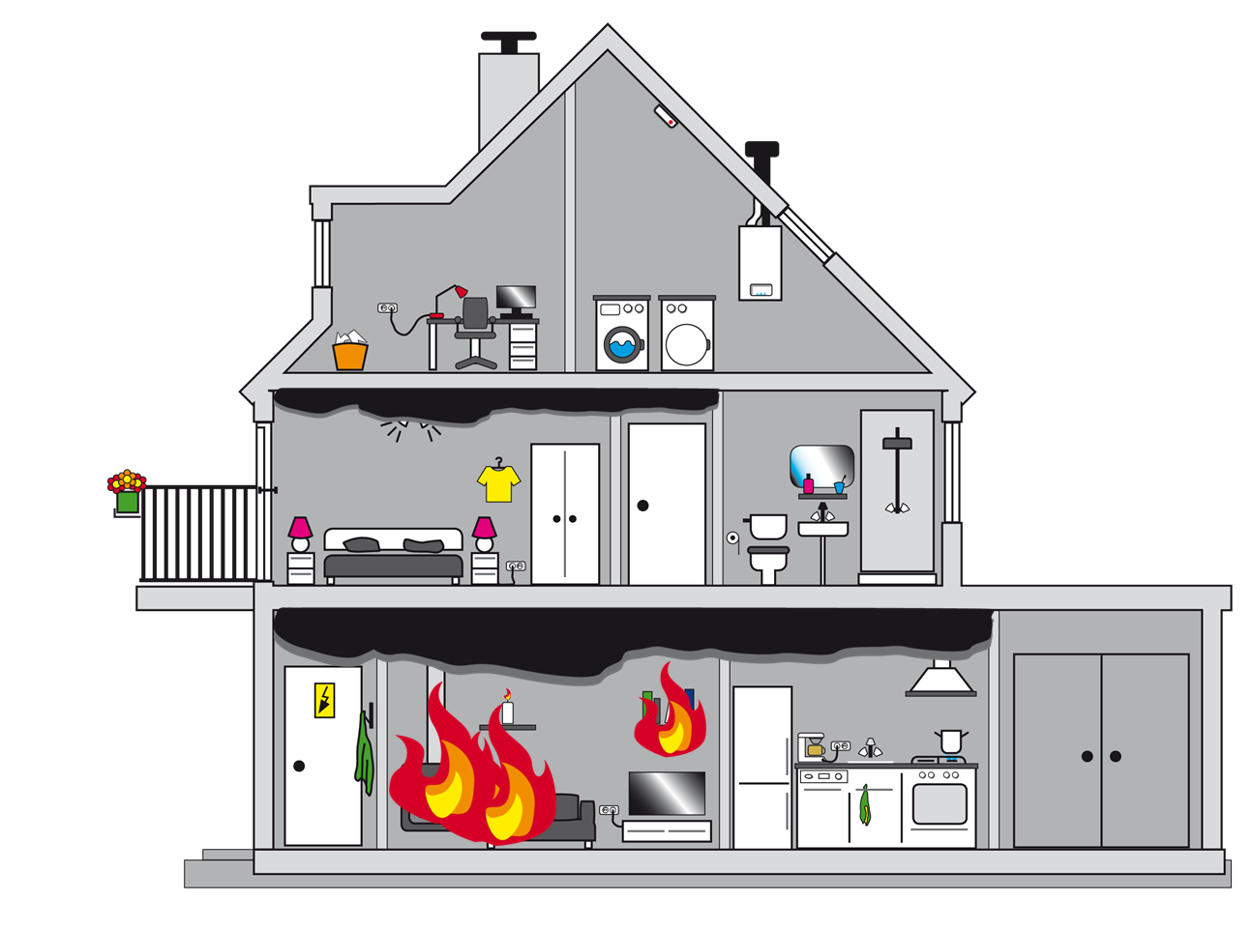
over de woningbrand
QUIZ!!
Notes:
Taak Quizmaster: Vooraf: Zorg voor een plaats met een scherm en minimaal 4 meter vrije ruimte er voor.
Tekst Quizmaster: We gaan aan de slag met een QUIZ over woningbrand. We gaan niet zitten want bij deze presentatie is het de bedoeling om te staan!

Slide 2

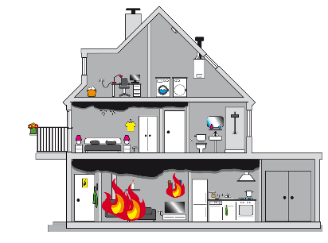
Hoeveel verstand heb jij…
van de woningbrand!

Slide 3

Vraag
1
Notes:
Tekst Quizmaster: We beginnen met vraag 1

Slide 4

Wat is de kans op brand in een woning?
(waar de Brandweer is geweest)
A | B | C
0.5 op 1000 woningen per jaar | 1 op 1000 woningen per jaar | 2 op 1000 woningen per jaar
Notes:
Taak Quizmaster: :
de 3 A4-tjes op de vloer neerleggen (op ruime afstand van elkaar) met A B en C (laat de positie wel overeenkomen met de antwoord posities op het scherm).
Vraag voorlezen + mogelijke antwoorden
Vraag de deelnemers om bij A, B of C staan

Slide 5
Wat is de kans op brand in een woning?
1 : 1000
Bron: BRP FL, woningbrandmonitor onderzoek, RR Sociaal-economisch brandrisico
Notes:
Tekst Quizmaster:
Het goede antwoord is antwoord B.
Gemiddeld in de oost 5 (Twente, IJsselland, en de drie regio’s in Gelderland Zuid, Midden en Noord/Oost) is er 1 brand per 1000 woningen.
Dat zijn branden waarvoor de Brandweer is opgeroepen. Wel is het zo dat er vaker brand is in oude woningen ten opzichte van nieuwbouw-woningen.
Bij de verzekeraars wordt er 1 brandschade gemeld per 65 woningen. Maar brandschade door een peuk die op het vloerkleed is gevallen valt daar ook onder. Maar ook de brandjes die de bewoners zelf hebben geblust en waarbij de Brandweer niet voor is opgeroepen.
En als er 1 woningbrand is geweest waarbij 3 woningen schade hebben opgelopen dan telt dat als 3 brandschades.

Slide 6
Vraag
2
Notes:
Tekst Quizmaster: We gaan door met vraag 2

Slide 7
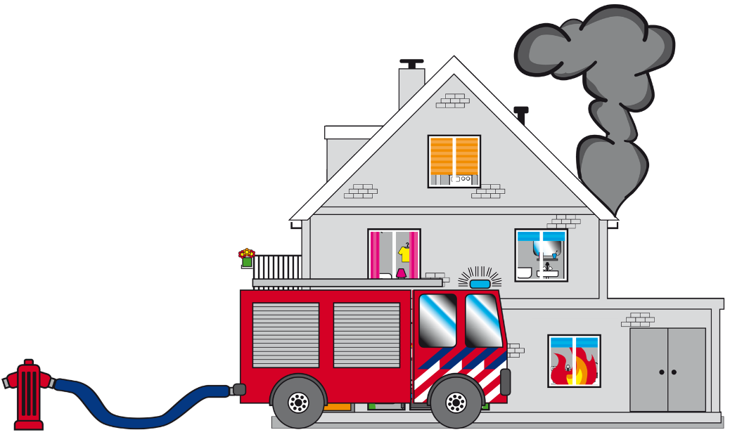
Hoe vaak moet de brandweer bij een woningbrand daadwerkelijk blussen?
0 %
100 %
Zoek je plek op een schaal van 0 tot 100%
Notes:
Taak Quizmaster:
De 5 A4-tjes (0%, 25%, 50%, 75% en 100%) op de vloer neerleggen (op ruime afstand van elkaar)
Vraag voorlezen
Vraag de deelnemers te gaan staan op de positie van het percentage dat hij of zij denkt dat het juiste antwoord is. 0% - 100% staan

Slide 8
Hoe vaak moet de brandweer daarbij blussen?
Bij 80% van de branden.
(bij 1 op de 5 dus niet….)
Notes:
Tekst Quizmaster:
Het juiste antwoord is: tussen de 75% en 100%; om precies te zijn: 80%.
Bij circa 80% van de branden waar de Brandweer voor wordt opgeroepen wordt er daadwerkelijk geblust.
Bij 20% van de branden is de brand al uit. Dit kan zijn doordat er door anderen is geblust. Of dat de brand is uit gegaan omdat er geen brandstof meer was of de brand is gesmoord.
Het wil dus niet zeggen dat de Brandweer niks meer hoeft te doen. Vaak nog wel ventileren.

Slide 9
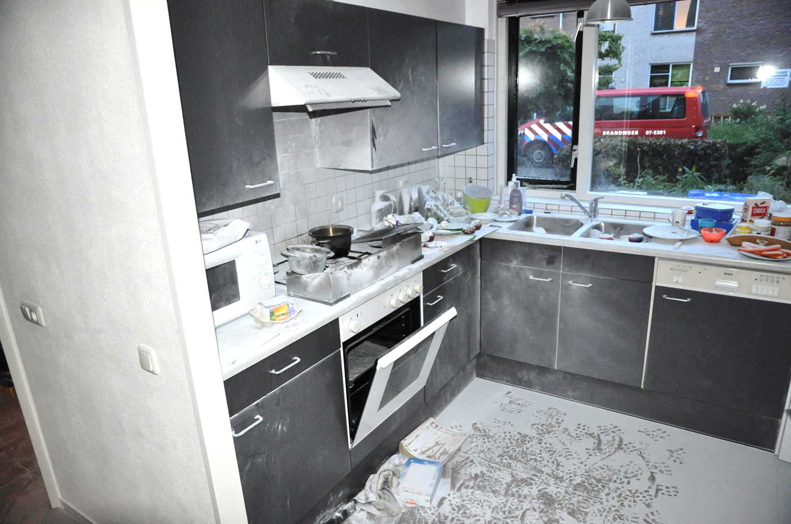
Notes:
Tekst Quizmaster:
Praktijkvoorbeeld van een brand die al uit was.
Gelukkig heb je dan van die buurmannen die uit een bedrijfsbusje een poederblusser pakken en die gebruiken op een vlam in de pan die al met een blusdeken is geblust. Hele woning wit. Een flinke schade!

Slide 10
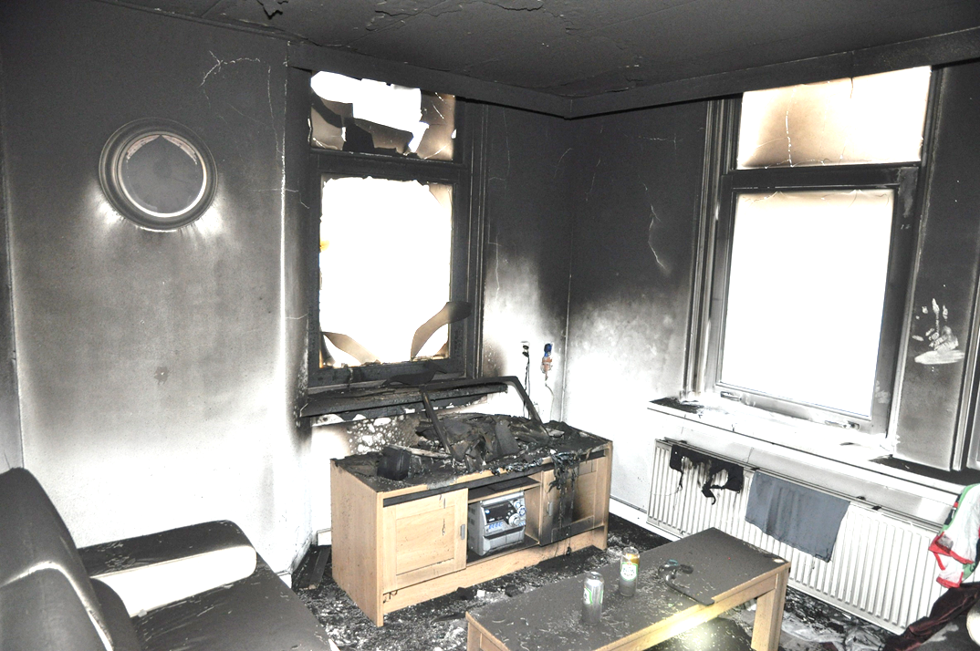
Notes:
Tekst Quizmaster:
Voorbeeld van een brand die gesmoord is. De bewoner was niet thuis. De beeldbuis-TV (ja ze bestaan nog) is in brand gevlogen. Alle deuren in de woning waren dicht. De woning heeft zich gevuld met rook. Het te kort aan zuurstof in combinatie met het te kort aan brandstof (brand breidt zich eerder naar boven uit dan beneden) heeft er voor gezorgd dat de brand uit is gegaan. Ook het niet bezwijken van het raam heeft er aan bijgedragen.

Slide 11
Vraag
3
Notes:
Tekst Quizmaster: Vraag 3

Slide 12
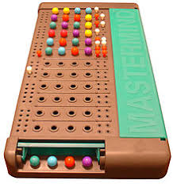
Spelletje!!
Notes:
Tekst Quizmaster:
We gaan samen een spelletje doen.

Slide 13

Beantwoord samen de vraag!
Notes:
Tekst Quizmaster:
Beantwoord samen de vraag.
Taak Quizmaster:
(A4-tjes met voorbeelden uitdelen aan de groep: roken, koken, stoken, technisch defect apparaat en brandstichting / spelen met vuur.)

Slide 14
Welke brandoorzaak komt de brandweer het meeste tegen?
minst
meest
Leg de oorzaken in de juiste volgorde
Notes:
Taak Quizmaster:
(A4-tjes met voorbeelden uitdelen aan de groep: roken, koken, stoken, technisch defect apparaat en brandstichting / spelen met vuur.)
Tekst Quizmaster: We hebben de volgende oorzaken: Roken, koken, stoken, technisch defect apparaat en brandstichting / spelen met vuur. Leg samen de brandoorzaken op de juiste volgorde: welke oorzaken komen het meest voor, tot aan het minst.
Taak Quizmaster:
Als de plaatjes neer gelegd zijn geef dan aan hoeveel er goed zijn. Laat ze net zo lang verplaatsen totdat alles goed is. Als dit langer dan 5 minuten duurt: geef dan pas een tip.
Achtergrondinformatie Quizmaster:
Juiste antwoord:
Stoken
Koken
Technisch defect apparaat
Brandstichting / spelen met vuur
Roken
Als de deelnemers gaan gokken, stel dan de volgende vraag: “waarom denken jullie dit?”

Slide 15
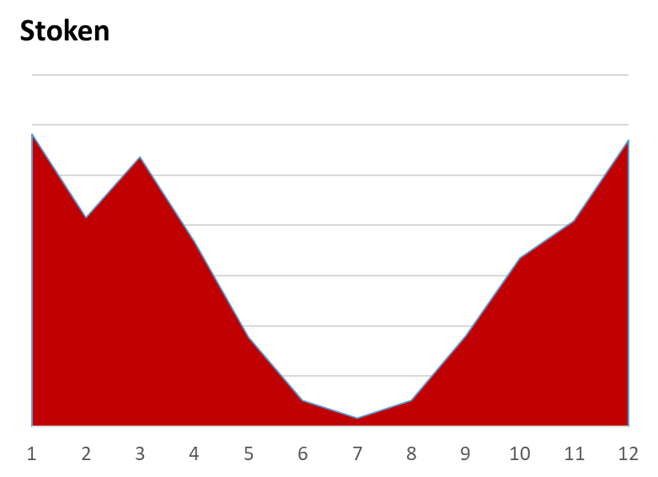
Notes:
Tekst Quizmaster: Stoken is seizoensgebonden. 1 = januari tot en met 12 (= december). In de zomermaanden (7 = juli) zijn er bijna geen schoorsteenbranden.

Slide 16
Vraag
4
Notes:
Tekst Quizmaster: Vraag 4

Slide 17
Welke apparaat veroorzaakt het vaakst brand?
Leg de apparaten in de juiste volgorde
minst
meest
Notes:
Tekst Quizmaster: Welke apparaat veroorzaakt het vaakst brand? Geef aan welke oorzaken er allemaal zijn: wasmachine, vaatwasser, televisie, wasdroger, koelkast.
Taak Quizmaster: Laat ze samen de brandoorzaken op de, volgens hen, juiste volgorde leggen. Als ze neer gelegd zijn, geef dan aan hoeveel er goed zijn. Laat ze net zo lang verplaatsen totdat alles goed is. Als dit langer dan 5 minuten duurt, geef dan pas een tip.
Tussenvraag stellen door Quizmaster: “Waarom denken jullie dat dit de juiste volgorde is”?
Juiste volgorde:
Wasdroger
Wasmachine
Vaatwasser
Televisie
Koelkast

Slide 18
Welke apparaten branden het vaakst?
Notes:
Tekst Quizmaster: Het antwoord is gebaseerd op 7000 branden in 14 brandweerregio’s
Wasdroger
Wasmachine
Vaatwasser
Televisie (beeldbuis-TV zal steeds minder vaak voorkomen)
koelkast
De wasdroger, wasmachine en vaatwasser zijn apparaten die veel energie gebruiken (veel vermogen). Dat is één van de redenen waarom het daar zo vaak mis gaat. Daarnaast is er sprake van vocht. Vocht en elektra gaan niet goed samen. Bij de wasdroger speelt stof natuurlijk ook een rol.
Tekst Quizmaster:
Is wasdroger hetzelfde als droger?
Antwoord: Ja. Het gaat wel eens mis bij de registratie; er wordt hard aan gewerkt om dit te verbeteren.

Slide 19
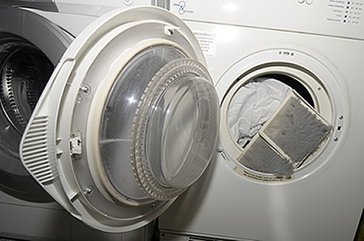

Slide 20
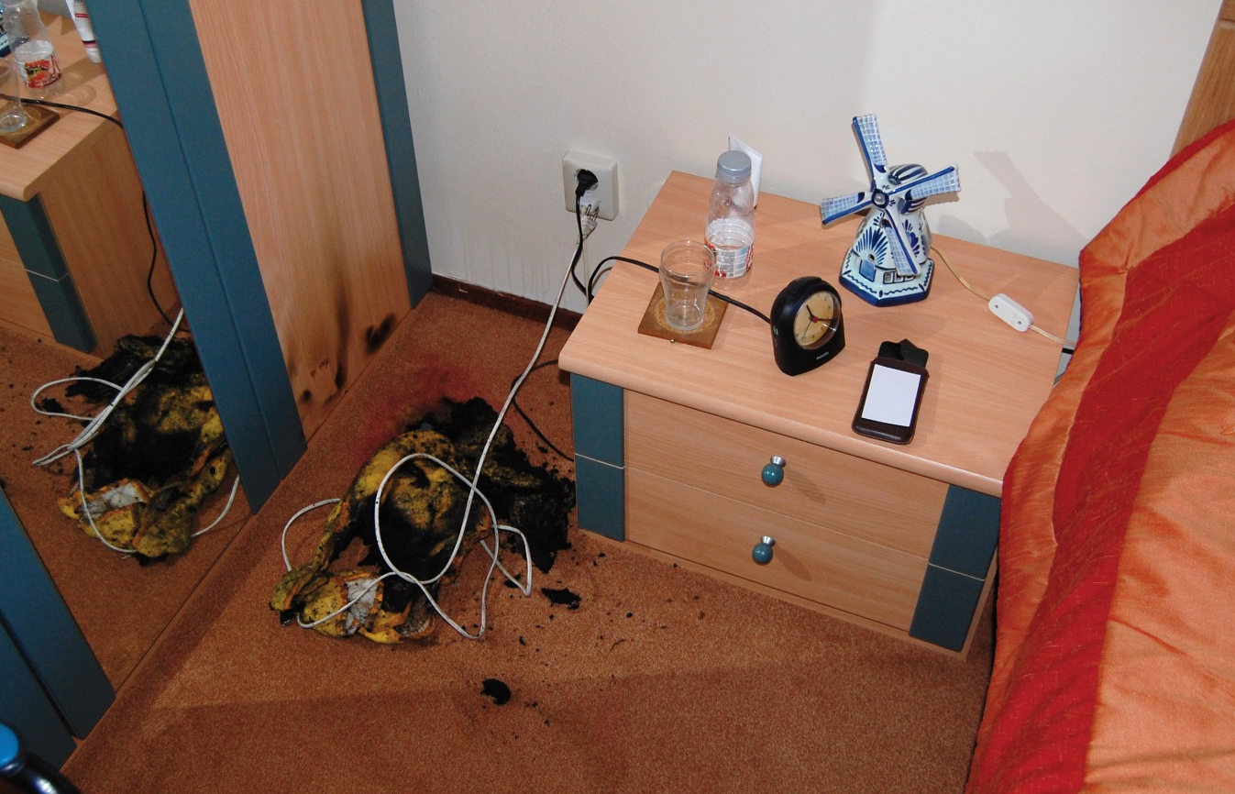

Slide 21
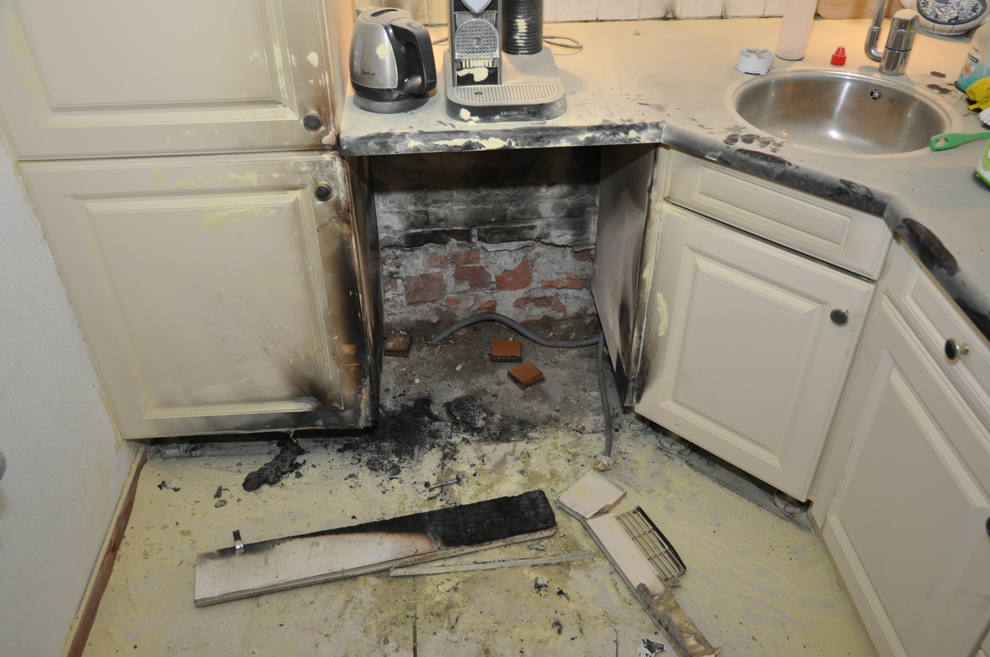
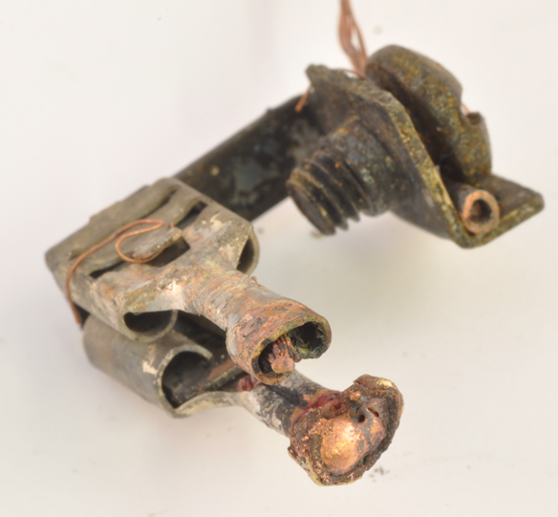
Notes:
Op de foto zie je de versmelting in het elektrische circuit van de vaatwasser.

Slide 22
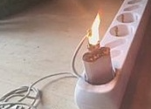
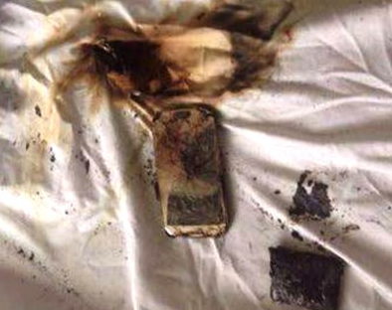
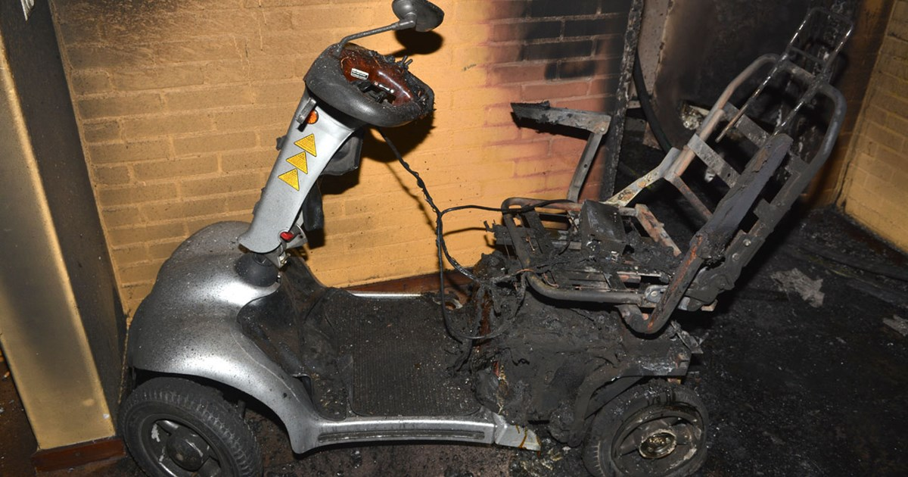
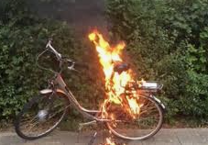
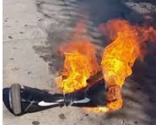
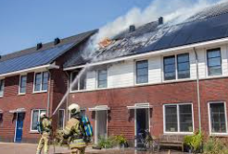
‘’Nieuwe’’ branden

Slide 23
Vraag
5
Notes:
Tekst Quizmaster: Vraag 5
Taak Quizmaster: :
de 3 A4-tjes op de vloer neerleggen (op ruime afstand van elkaar) met A B en C

Slide 24
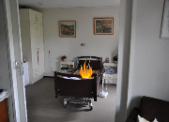
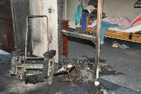
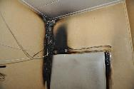
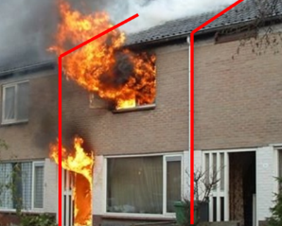
Hoe vaak breidt een woningbrand zich uit tot buiten de ruimte van ontstaan?
Voorwerp
Ruimte
Verdieping
0 %
100 %
(buiten) compartiment
Notes:
Taak Quizmaster:
De 5 A4-tjes (0%, 25%, 50%, 75% en 100%) op de vloer neerleggen (op ruime afstand van elkaar)
Vraag voorlezen + mogelijke antwoorden:
Brand buiten voorwerp
Brand buiten de ruimte
Brand buiten de verdieping
Brand buiten het brandcompartiment
Vraag de deelnemers te gaan staan op de positie van het percentage dat hij of zij denkt dat het juiste antwoord is. 0% - 100% staan

Slide 25
Hoe vaak breidt een woningbrand zich uit tot buiten de ruimte van ontstaan?
0 %
100 %
13 %
15 % zonder stoken
Notes:
Tekst Quizmaster:
Het antwoord is: 13%
Als een brand op tijd wordt ontdekt, is de kans dat de brandweer op tijd in kan grijpen groter. Denk met z’n alleen maar eens terug hoe vaak je een brand hebt die groter wordt dan de ruimte van ontstaan. Let op: het gaat niet om de rook maar om het vuur.
Een schoorsteenkanaal is ook beschouwd als een ruimte. Als we branden door stoken er buiten laten, dan komt het vuur in 15% van de gevallen buiten de ruimte van ontstaan.

Slide 26
Vraag
6
Notes:
Tekst Quizmaster: Vraag 6

Slide 27
Hoe kan de kans op een veilige ontvluchting door een bewoner worden vergroot?
Rookmelders aanbrengen & deuren sluiten
Rookmelders aanbrengen
Co-melders aanbrengen.
Notes:
Tekst Quizmaster:
Vraag voorlezen + mogelijke antwoorden:
Rookmelders aanbrengen & deuren sluiten
Rookmelders aanbrengen
CO-melders aanbrengen (Koolmonoxide-melders)
Vraag de deelnemers om bij A, B of C te gaan staan

Slide 28
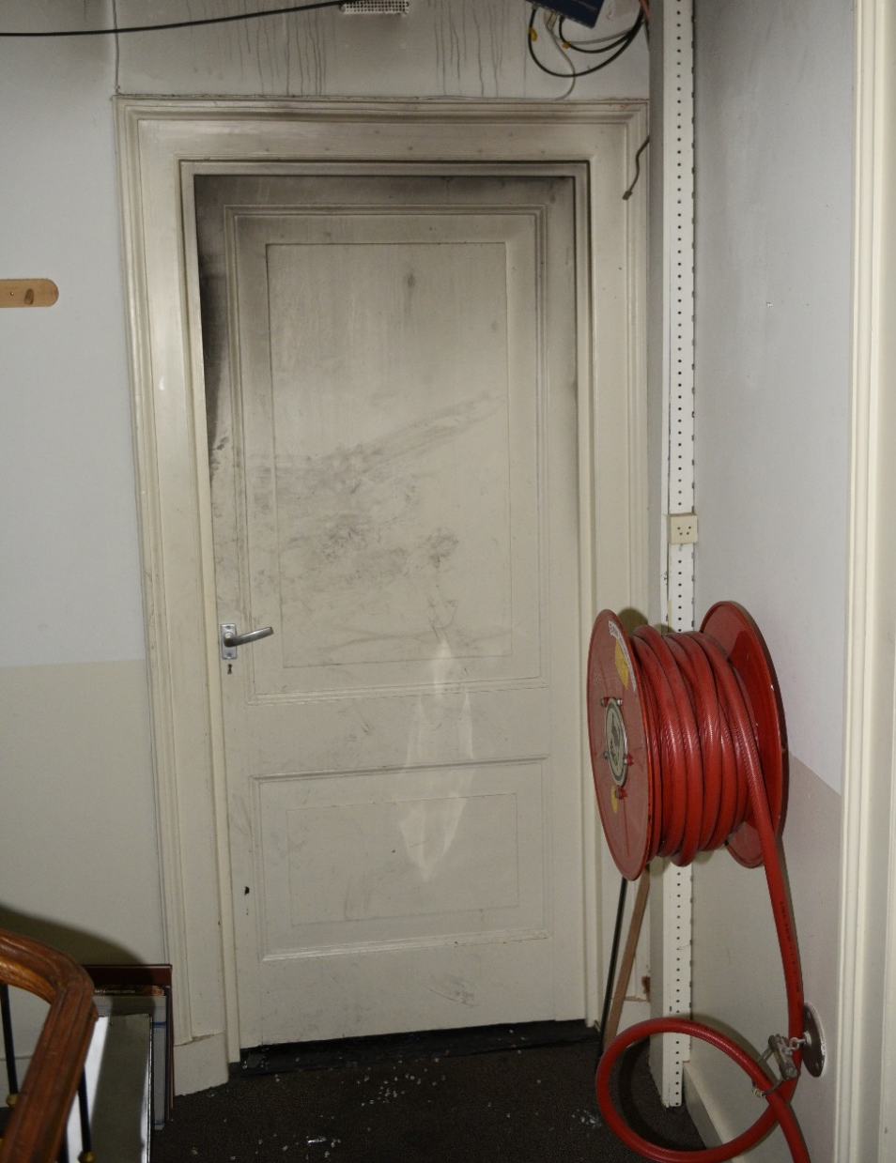
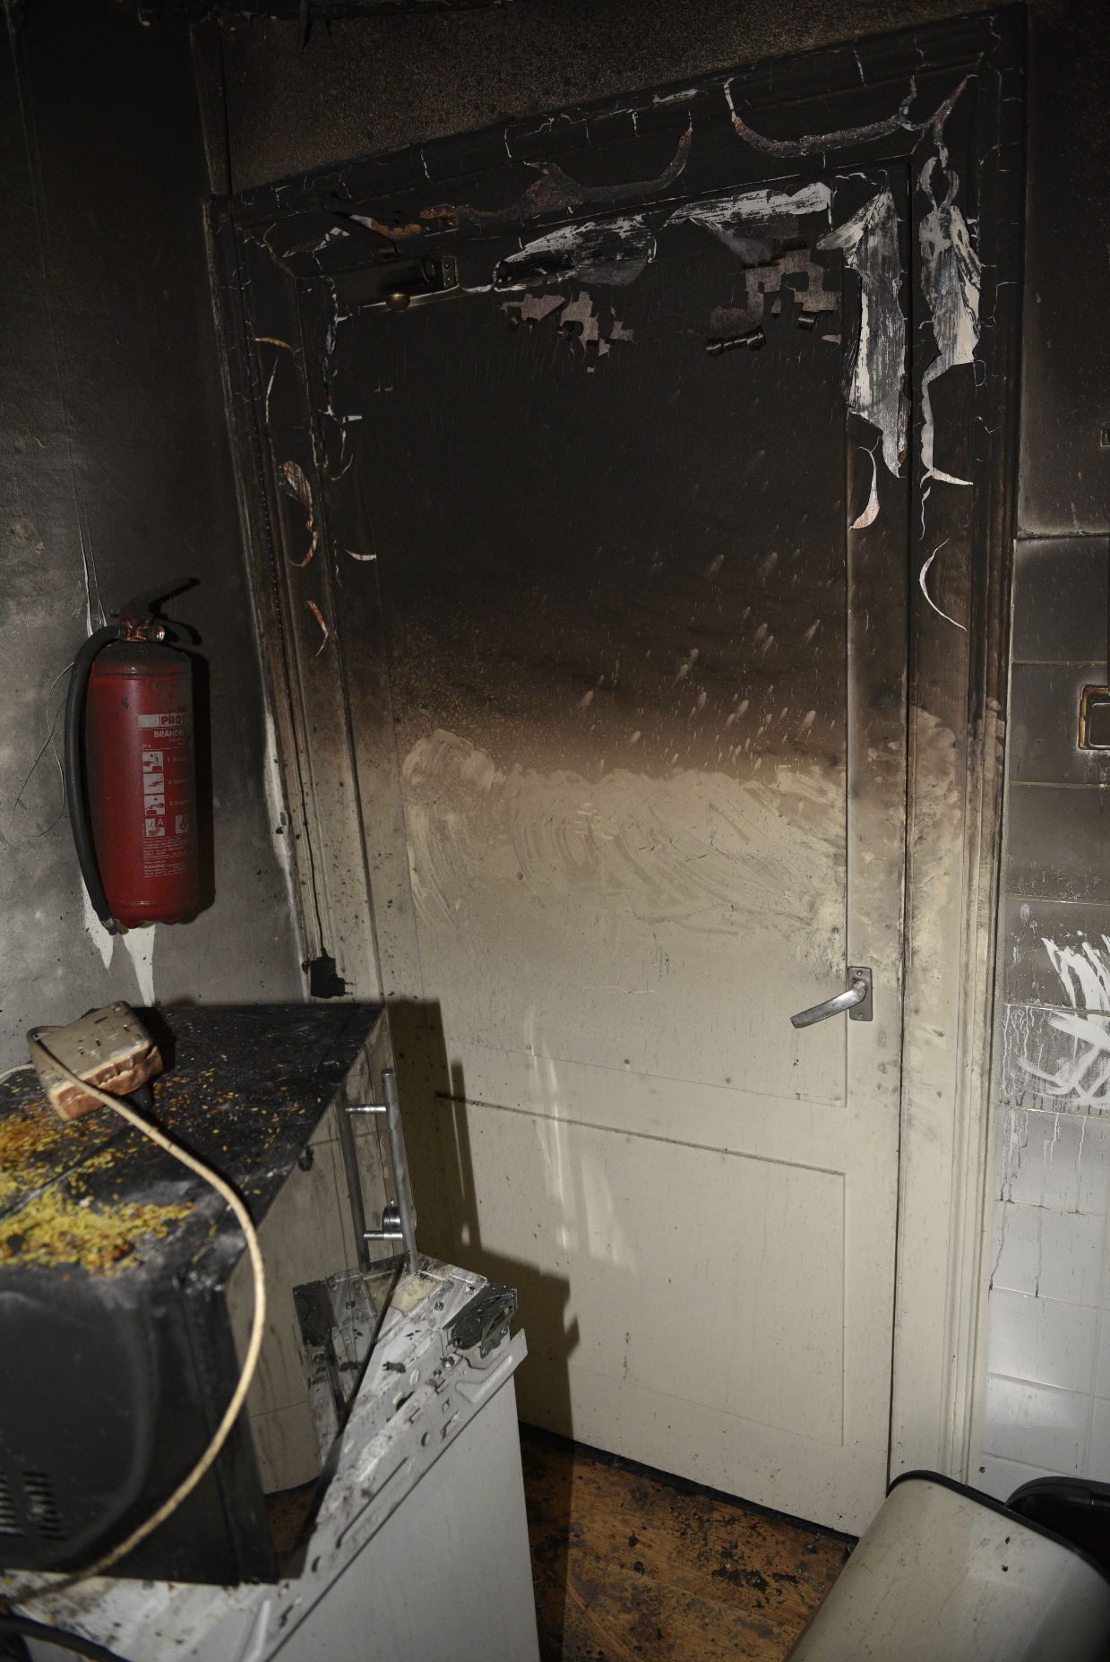
Deuren sluiten beperkt rookverspreiding ➔ vergroot de kans op succesvolle vluchtpoging.
Notes:
Tekst Quizmaster:
Het juiste antwoord is: A: Rookmelders aanbrengen en deuren sluiten.
Op de foto zie je een keukenbrand in een studentenwoning waarbij de deur gesloten is. De deur is open gegaan om de brand te bestrijden maar als de deur open had gestaan voor aankomst van de brandweer dan hadden brand en rook zich verder kunnen verspreiden.
Door binnendeuren zo veel mogelijk te sluiten voorkom je dat brand en rook zich vrij door het huis kunnen verspreiden. Het is begrijpelijk dat mensen deuren op laten staan om bijvoorbeeld kinderen te kunnen horen.
Als je weg gaat is het een kleine moeite om in huis even de deuren te sluiten. Kan bij brand veel schade voorkomen. Een gesloten deur zorgt er ook voor dat de brand minder zuurstof ter beschikking heeft om te kunnen branden.

Slide 29
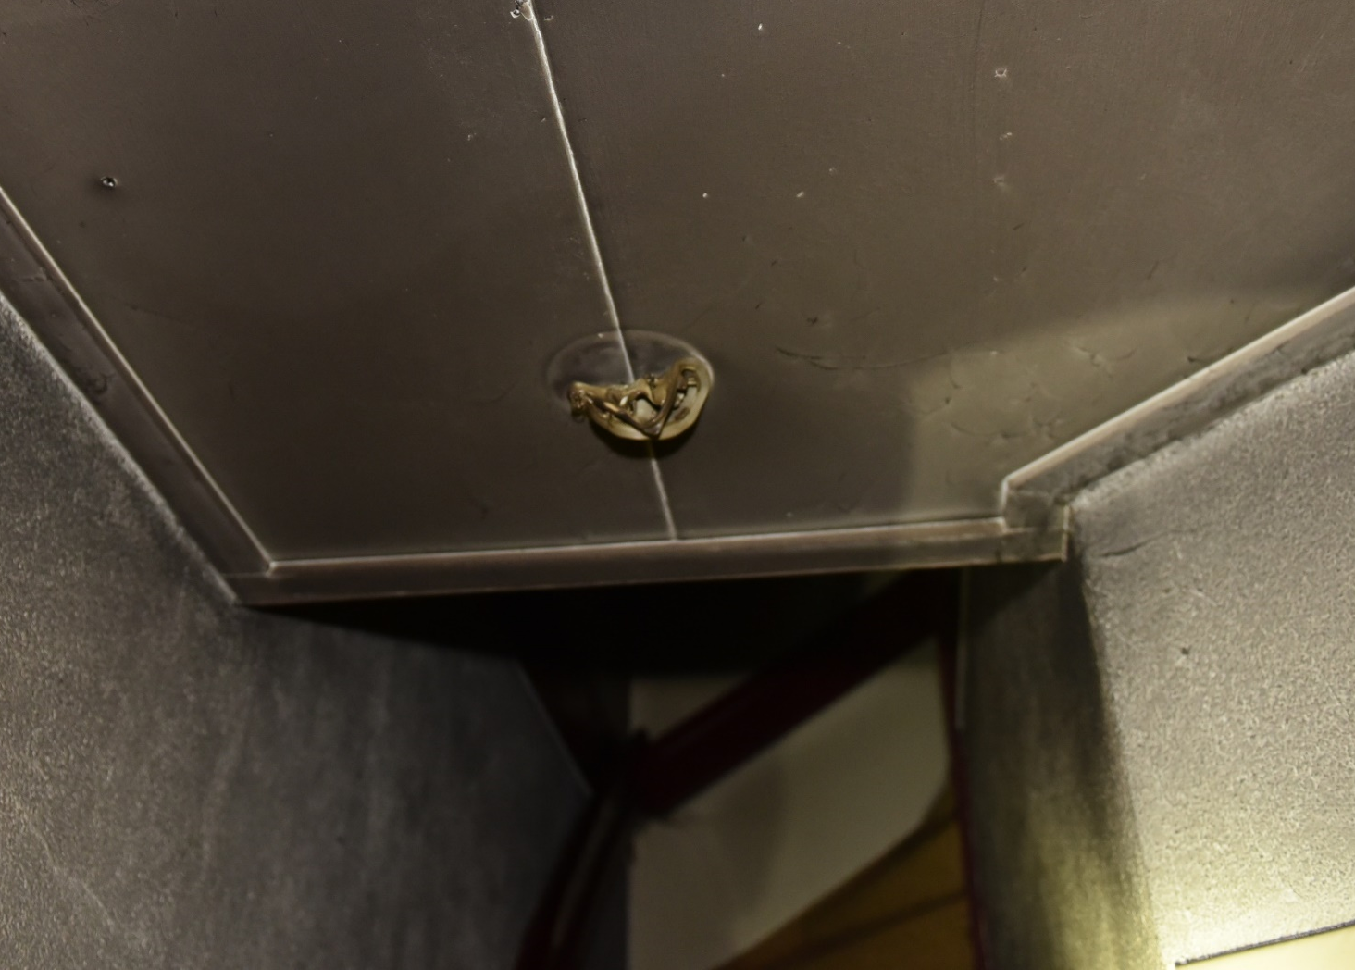
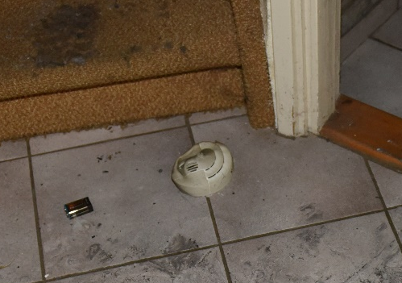
Rookmelders
Notes:
Tekst Quizmaster:
Rookmelders zorgen er voor dat je bij een brand op tijd wordt gewaarschuwd. Maar vertel eens eerlijk: “Word jij op tijd gewaarschuwd als er brand is in je eigen woning? Heb jij je woning voorzien van voldoende rookmelders?”
Wat voldoende rookmelders zijn komt bij de volgende vraag naar voren. Waar horen ze eigenlijk te hangen?

Slide 30
Vraag
7
Notes:
Tekst Quizmaster: Vraag 7
Taak Quizmaster: :
de 3 A4-tjes op de vloer neerleggen (op ruime afstand van elkaar) met A B en C

Slide 31
Waar in de woning kun je het beste rookmelders plaatsen volgens de brandweer.
In de ruimten op de vluchtroute naar buiten
Antwoord A + ruimten waarin geslapen wordt.
Antwoord A + de keuken
Notes:
Tekst Quizmaster:
Vraag voorlezen (benadrukken: “volgens de brandweer”+ mogelijke antwoorden:
A. In de ruimten op de vluchtroute naar buiten
B. Antwoord A + ruimten waarin geslapen wordt.
C. Antwoord A + de keuken
Vraag de deelnemers om bij A, B of C te gaan staan

Slide 32
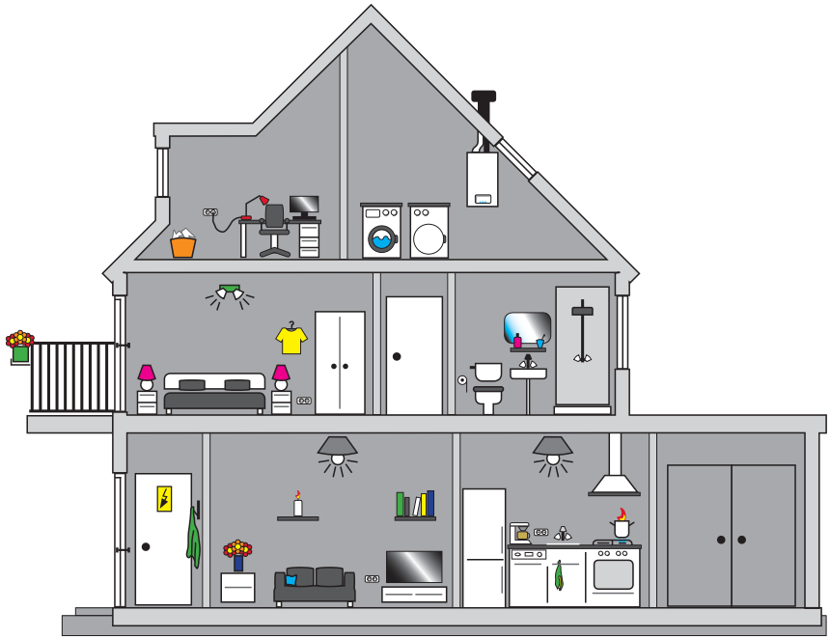
Waar in de woning kun je het beste rookmelders plaatsen volgens de brandweer.
In de vluchtroute vanaf
de (elke) slaapkamer
Antwoord A + ruimten waarin geslapen wordt (kan dus
ook de woonkamer zijn ☺)
Antwoord A + de keuken
A
B
C
Notes:
Tekst Quizmaster:
Antwoord B is correct.
Een rookmelder kan het beste tegen het plafond worden bevestigd op 50 cm van de muur af als dat kan. Door in de vluchtroute rookmelders op te hangen wordt je gewaarschuwd als er rook op je vluchtroute hangt. Sinds enkele jaren wordt geadviseerd om ook in je slaapkamer rookmelders op te hangen. Daar zijn namelijk diverse potentiele brandoorzaken aanwezig.

Slide 33
Vraag
8
Notes:
Tekst Quizmaster: Vraag 8

Slide 34
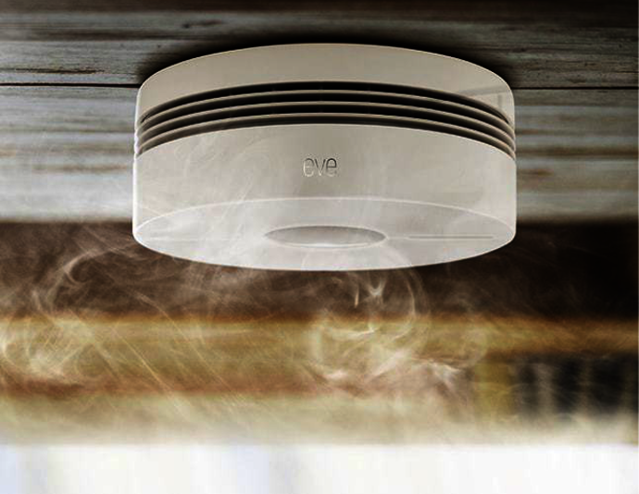
Welke rookmelder moet vanaf
1 juli 2022 minimaal aanwezig zijn?
Gekoppelde rookmelder 230 volt
Rookmelder met 10 jarige batterij
Rookmelder met 9 volt batterij
Notes:
Tekst Quizmaster:
Vraag voorlezen + mogelijke antwoorden:
Gekoppelde rookmelder 230 volt
Rookmelder met 10 jarige baterij
Rookmelder met 9 volt batterij
Vraag de deelnemers om bij A, B of C te gaan staan

Slide 35


Welke rookmelder moet vanaf
1 juli 2022 aanwezig zijn?
Rookmelders dienen getest en goedgekeurd te zijn volgens de Europese regelgeving (EN14604)
Advies → rookmelder 10 jarige batterij. Voor meer informatie: www.rookmelders.nl

Slide 36


Slide 37

De winnaars!

Slide 38

En voor diegene die nog geen rookmelder heeft…

Slide 39

Leg deze sleutel op een vaste plek bij de deur

